Slide 1
P.R GOVT DEGREE COLLEGE(A) KAKINADA
DEPT OF TELUGU
II B.A Special Telugu

Slide 2
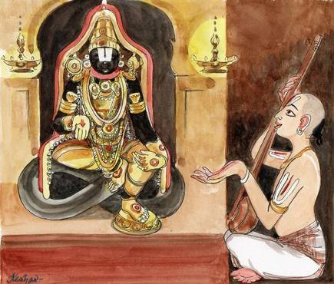
అన్నమయ్య

Slide 3
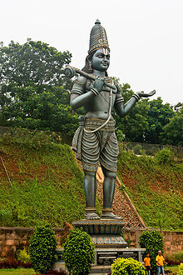
వ్యక్తిగత సమాచారం
ఇతర పేర్లు | అన్నమయ్య
జననం | 1408 మే 9 తాళ్ళపాక, ఆంధ్రప్రదేశ్
మూలం | తాళ్ళపాక
మరణం | 1503 ఫిబ్రవరి 23 (వయసు 94) తిరుపతి, ఆంధ్రప్రదేశ్
రంగం | కర్ణాటక సంగీతం
వృత్తి | రచయిత, యోగి, స్వరకర్త, కవి, పదకవితా పితామహుడు
వాయిద్యాలు | తంబూర

Slide 4
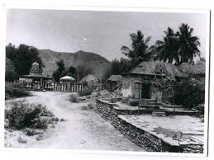
అన్నమయ్య గృహము

Slide 5
చందమామ రావే జాబిల్లి రావే అంటే వేంకటేశుడు ముద్దలు తిన్నాడో తినలేదో కానీ, తెలుగు పిల్లలు మాత్రము గబుక్కున తింటారు. జోఅచ్యుతానంద జో జో ముకుందా అంటే ముకుందుడు నిద్ర పోతాడో లేదో కానీ తెలుగు పిల్లలు మాత్రము హాయిగా నిద్ర పోతారు. అన్నమయ్య పాటలు తెలుగు సంస్కృతికి ప్రతిరూపాలు. అవి తెలుగు సంస్కృతిలో ఒక భాగమై పోయినాయి; జనాల నోళ్ళలో నాటుకొని పోయినాయి. తుమ్మెద పాటలు, గొబ్బిళ్ళ పాటలు, శృంగార గీతాలు, ఆధ్యాత్మిక పదాలు - ఇలా మొత్తము ముప్పై రెండు వేల పాటలు వ్రాసాడు.

Slide 6
అన్నమయ్య పూర్వీకుల చరిత్ర
అన్నమయ్య మనుమడు తాళ్ళపాక చిన్నన్న అన్నమాచార్య చరితము అన్న ద్విపద కావ్యములో అన్నమయ్య జీవిత విశేషాలను పొందుపరచాడు. ఈ గ్రంథం 1948లో లభ్యమై ముద్రింపబడింది. అన్నమయ్య జీవితం గురించి మనకు తెలిసిన వివరాలకు ఈ రచనే మౌలికాధారం. కాని బహువిధాలైన నమ్మకాలూ, అనుభవాలూ, ఘటనలూ, కథలూ ఈ వివరాలలో పెనవేసుకొని ఉన్నాయి

Slide 7
నందవరీకుల గాధ
నందవరీకులు క్రీ.శ. 10వ శతాబ్దంలో కాశినుండి ఆంధ్ర దేశానికి వలస వచ్చిన శుద్ధవైదిక బ్రాహ్మణులని పరంపరాయాత ప్రతీత. క్రీ.శ. 10వ శతాబ్దంలో నేటి కర్నూలు జిల్లాలోని "నందవరం" అనే గ్రామాన్ని నందుడనే రాజు పాలించేవాడు. ఈ రాజు కాశియాత్రకు వెళ్ళినప్పుడు అక్కడ కొందరు వైదిక బ్రాహ్మణులు చాముండేశ్వరీ ఉపాసకులు పరిచయం అయ్యారని, ఆ సమయంలో వారణాసిలో క్షామం రాగా ఆ బ్రాహ్మణ కుటుంబాలు కొన్ని ఆంధ్రదేశానికి వలసివచ్చి నంద రాజు ఆశ్రయంలో స్ధిరపడ్డారనీ, నందరాజుచే తీసుకొని రాబడిన వైదికిలు కావడంచే నందవైదికులుగా ప్రచారం పొందారని జనవాక్యం.

Slide 8
కాలక్రమాన వీరు నేటి కర్నూలు, కడప జిల్లాలో స్ధిరపడ్డారని పరిశోధకులు అభిప్రాయం. తాళ్ళపాక గ్రామ నామం అన్నమయ్య వంశస్ధులకు ఇంటిపేరుగా నిలిచింది. అన్నమయ్య కూడా నందవరీకుడే. ద్విపద కావ్యం ప్రకారం అన్నమయ్య తాత నారాయణయ్య. చదువు అబ్బక, గురువులు పెట్టే హింసలు భరించలేక నారాయణయ్య చనిపోవాలని అనుకొన్నాడట. వూరిలో గ్రామ దేవత చింతలమ్మ గుడివద్ద విషసర్పం పుట్టలో చేయి పెట్టాడట. అప్పుడు అమ్మవారు ప్రత్యక్షమై అతని వంశంలో మూడవతరంలో హరి అంశతో ఒకబాలుడు జన్మిస్తాడని చెప్పిందట.

Slide 9
అన్నమయ్య వంశీకులు
భారద్వజ గోత్రులైన అన్నమయ్య పూర్వుల ప్రస్తావన నాలుగు తరాలకు సంబంధించిన వివరాలను చిన్నన్న అన్నమాచార్య ద్విపద వల్లను, అష్టమహిషి కల్యాణం వల్లను గ్రహించవచ్హును.
భరద్వాజ ఋషి -> నారాయణయ్య -> విఠలయ్య -> నారాయణయ్య -> విఠలుడు -> నారాయణుడు -> నారాయణసూరి -> అన్నమాచార్య

Slide 10
తల్లాపాక రామ్‌చరన్ దత్తా - అన్నమయ్య తరం

Slide 11
అన్నమయ్య తాతయ్య - నారాయణయ్య
కడప జిల్లా రాజంపేట తాలూకా పొత్తిపినాడు మండలం నడిబొడ్డున తాళ్లపాక గ్రామం విరాజిల్లుతుండేది. ఆ గ్రామంలో వెలసిన చెన్నకేశవస్వామి, సిద్ధేశ్వరస్వామి ల కరుణాకటాక్షములతో ఆ గ్రామజనులు సుఖవంతులై జీవనం సాగించేవారు. ఇచ్చట చెన్నకేశవస్వామి విగ్రహాన్ని ప్రతిష్ఠ చేశాడు. సస్యశ్యామలమై విరాజిల్లే ఈ గ్రామం సన్మునులకు, అఖిల దేవతలకు నిజవాసమై వుండేదని అంటారు స్థలజ్ఞులు.ఈ చెన్నకేశవస్వామిని దేవతలు, ఋషులు, సిద్ధులు ప్రతి రోజూ పూజిస్తారు. ఈ చెన్నకేశవస్వామి గుడిని ఆశ్రయించుకొని కొన్ని బ్రాహ్మణ కుటుంబాలు జీవించేవి.

Slide 12
ఆ గ్రామవాసులు తలపక ఇందిరారమణపదైక మానసులుగా జీవనం సాగించేవారు. వాళ్లల్లో నారాయణయ్య చాల ప్రసిద్ధుడు. ఇతని నాలుగోతరంలో మరో నారాయణయ్య వుండేవాడు. అన్నమయ్య పితృ పితామహులు నారాయణయ్య, విఠలయ్యలు విష్ణుభక్తిరతులై తాళ్ళపాక చెన్న కేశవస్వామిని సేవించుకొంటూ జీవితం గడిపేవారు. ఈ నారాయణయ్య కథ తోనే మన అన్నమయ్య కథ మొదలౌతుంది. నారాయణయ్యకు చిన్నతనంలో ఎంతకీ చదువు రాలేదు. తండ్రి విఠలయ్య నయాన భయాన చెప్పి చూశాడు. లాభం లేక పోయింది. తన వద్ధ ప్రయోజనం లేదని ప్రక్కనే వున్న ఊటుకూరులో తన బంధువుల వద్ద వుంచాడు. ఊటుకూరు నేడు కడపజిల్లా రాజంపేట తాలూకాలో ఉంది.

Slide 13
అన్నమయ్య మనవడు చినతిరుమలయ్య ఊటుకూరి చెన్నరాయని మీద కొన్ని సంకీర్తనలు కూడా రచించాడు. అక్కడ బళ్ళో ఉపాధ్యాయులు శతవిధాల ప్రయత్నించారు. గురువులు నారాయణయ్యను చతుర్విధ ఉపాయాలకు గురి చేశారు. అయినా బాలునికి చదువుపట్ల శ్రద్ధకలుగలేదు. నారాయుణిని కళ్లల్లో నీళ్లే తప్ప నోట సరస్వతి పలకలేదు. వాళ్లు విసిగిపోయి బాలుని రకరకాల శిక్షలకు గురిచేసారు. చివరకు గురువు నారాయణయ్యను కోదండమున వ్రేలాడదీశారు. కోలగగ్గెర విధించారు. గుంజిళ్లు తీయించారు. కోదండం అంటే దూలానికి తాడు కట్టి వ్రేలాడతీయడం. కోలగగ్గెర అంటే కాళ్ళుచేర్చికట్టి కూలద్రోయడం.

Slide 14
నారాయణయ్యను అయ్యవార్లు ఇంతటి కఠిన పరీక్షలకు గురిచేసినందుకు మనస్సు గాయపడింది. నలుగురూ అవహేళన చేస్తున్నారు. సిగ్గుతో, అవమానంతో క్రుంగిపోయాడు. ఇంతకంటె చావు మేలను కున్నాడు. నారాయణయ్య ఊటుకూరు గ్రామశక్తి అయిన చింతలమ్మగుడి సమీపాన పుట్టలో పాముందని ఎవరో చెబుతుండగా విన్నాడు. నారాయణుడు ఒంటరిగా గుడికి చేరి పుట్టలో చేయి పెట్టాడు. నేడు ఊటుకూరునందు చింతలమ్మ ఆలయం కనిపించదు. కాని ఊటుకూరు శివాలయంలో ఒక గదిలో వున్న స్త్రీమూర్తి విగ్రహం "చింతలమ్మ" అని స్ధానికుల అభిప్రాయం. పాము కరవలేదు సరికదా, నారాయణయ్యకు త్రికాల వేదినియైన చింతలమ్మ ప్రత్యక్షమైంది. నారాయణయ్య ఏడుస్తూ ఆమె పాదాల మీద పడ్డాడు.

Slide 15
చింతలమ్మ ఆ బాలుని ఓళ్ళో చేర్చుకొని వూరడించింది."ఎందుకుబాబూ ఈ అఘాయిత్యం? నీ మూడోతరంలో గొప్ప హరి భక్తుడు జన్మిస్తాడు. అతని వల్ల మీ వంశమే తరిస్తుంది. నీకు చదువు రాకపోవడమేమిటి? వెళ్ళు,తాళ్ళపాక చెన్నకేశవస్వామే నీకు అన్నీ అనుగ్రహిస్తాడు" అని నారాయణయ్యను అనుగ్రహించి అంతర్థానమైనది. అమ్మవారి ఆదేశం ప్రకారం నారాయణయ్య తాళ్ళపాక చేరి ఆశ్రితక్లేశనాశకుడైన చెన్నకేశవస్వామిని సేవించి స్వామి అనుగ్రహించే వేదవేదాంగ పారంగతుడై సకలవిద్యలు పొందగలుగుతాడు. సర్వజ్ఞుడని కీర్తి పొందుతాడు. ఈ నారాయణయ్య కుమారుడే నారాయణసూరి.

Slide 16
అన్నమయ్య తండ్రి - నారాయణసూరి
అన్నమయ్య తండ్రి అయిన నారాయణసూరి గొప్ప కవి, పండితుడు, సకల విద్యాదురంధరుడుగా ప్రసిద్ధికెక్కినవాడు. అన్నమయ్య తండ్రి పేరు ’నారాయణసూరి’గా చిన్నన్న పేర్కొనడాన్నిబట్టి తాళ్ళపాకవారు అన్నమయ్య జననానికి ముందే పండిత వంశస్ధులుగా కీర్తించబడేవారని భావించవచ్చును. నారాయణసూరి ధర్మపత్ని లక్కమాంబ, మహా భక్తురాలు. మధురంగా పాడుతుంది. ఈమె స్వగ్రామం మాడువూరు, కడప జిల్లా సిద్దపట్నం తాలూకాలో వున్నది. అక్కడ చెన్నకేశవస్వామి ఈమెతో ప్రత్యక్షంగా మాట్లాడేవాడట.

Slide 17
అన్నమయ్య తండ్రి - తిరుమల పయనం
భాగవతసేవా పరాయణులైన నారాయణసూరి, లక్కమాంబ లకు సంతానం లేకపోవడం తీవ్రవ్యధకు గురిఅయినారు. ఈ పుణ్య దంపతులు సంతానం కోసం చేయని వ్రతం లేదు, కొలవని దేవుడు లేడు. "మాకు మంచి కొడుకును ప్రసాదించు స్వామీ" అని ఏడుకొండలస్వామికి మ్రొక్కుకున్నారు. ముడుపులు కట్టుకున్నారు. ఒక మంచిరోజు చూసి ఇద్దరూ వేంకటేశ్వరస్వామి దర్శనం కోసం ప్రయాణమయ్యారు.లక్కమాంబ, నారాయణసూరి తిరుమల చేరారు. స్వామి మందిరం ప్రవేశించారు. గరుడగంభం వద్ద సాగిలి మ్రొక్కారు. వాళ్ళకేదో మైకం కమ్మినట్లైంది.

Slide 18
కళ్లు మిరుమిట్లు గొలిపే తేజస్సు కనిపించి ధగధగ మెరిసే ఖడ్గాన్ని వాళ్ల చేతుల్లో పెట్టి అద్రుశ్యమైంది. వేంకటేశ్వరస్వామి తన నిజ ఖడ్గమైన నందకాన్ని ఆ పుణ్య దంపతులకు ప్రసాదించాడు. వాళ్ళు పరమానంద భరితులయ్యారు. వేంకటపతిని దర్శించి స్తుతించారు. సంతోషంతో తాళ్లపాకకు తిరిగి వచ్చారు.

Slide 19
అన్నమయ్య జననం
ఆ దంపతులు తిరుమల తిరుపతిని దర్శించుకొని, ధ్వజస్తంభం ఎదురుగా సాష్టాంగ ప్రణామం ఆచరించినపుడు ఒక దివ్యమైన కాంతి లక్కమాంబ గర్భంలో ప్రవేశించిందని గాథ. కొండలయ్య తాను ధరించే "బిరుదు గజ్జియల ముప్పిడి కఠారాన్ని" వారికందజేశాడట.^{[1]} అలా పుట్టిన శిశువే అన్నమయ్య.
లక్కమాంబ గర్భవతి అయింది. వైశాఖమాసం విశాఖ నక్షత్రంలో ఒక శుభలగ్నంలో మూడు గ్రహాలు ఉన్నత దశలో వుండగా నారాయణసూరి, లక్కమాంబలకు నందకాంశమున పుత్రోదయమైనది, మగశిశువు ఉదయించాడు.

Slide 20
సర్వధారి సంవత్సరం వైశాఖ శుద్ధ పూర్ణిమ నాడు (మే 9, 1408) కడప జిల్లా లోని రాజంపేట మండలం తాళ్ళపాక గ్రామములో అన్నమయ్య జన్మించాడు. 8వ యేట అన్నమయ్యకు ఆయన గురువు ఘనవిష్ణు దీక్షనొసగినపుడు అన్నమాచార్య నామం స్థిరపడింది. నారాయణసూరి ఆ శిశువునకు ఆగమోక్తంగా జాతకర్మ చేశాడు.

Slide 21
"అన్నం బ్రహ్మేతి వ్యజనాత్" అనే శ్రుతి ప్రకారం నారాయణసూరి పరబ్రహ్మ వాచకంగా తన పుత్రునకు అన్నమయ్య అని నామకరణం చేశాడు. అన్నమయ్యకు అన్నమయ్యంగారు, అన్నమాచార్యులు, అన్నయగురు, అన్నయార్య, కోనేటి అన్నమయ్యంగారు అనే నామాంతరాలు తాళ్ళపాక సాహిత్యంలోను, శాసనాల్లోను కనిపిస్తాయి. శ్రీమహావిష్ణువు వక్షస్ధలమందలి కౌస్తుభమే శఠకోపయతిగా, వేంకటేశ్వరస్వామి గుడి ఘంట వేదాంతదేశికులుగా స్వామి హస్తమందలి నందకమనే ఖడ్గాంశలో పేయాళ్వారులు, అన్నమయ్యలు అవతరించారని ప్రాజ్ఞుల విశ్వాసం.

Slide 22
అన్నమయ్య బాల్యం
"హరి నందకాంశజుం డగుట డెందమున పరమ సుగ్యాన సంపద పొదలంగ........."
అన్నమయ్య బోసి నవ్వులు వొలకబోస్తూ నలుగురినీ మురిపించేవాడు. మాటిమాటికీ వెంకన్న పేరు చెబితేనే ఉగ్గుపాలు త్రాగేవాడు. వేంకటపతికి మొక్కుమని చెబితేనే మొక్కేవాడు. వేంకటపతిమీద జోలపాడనిదే నిద్రపోడు. లక్కమాంబ భక్తిగీతాలు పాడుతుంటే పరవశించి పోయేవాడు. నారాయణసూరి కావ్యాలలో అర్ధాలు వివరిస్తూవుంటే తానూ ఊ కొట్టేవాడు.

Slide 23
ఇలా అన్నమయ్య శిశుప్రాయం నుండి వేంకటపతి మీది ధ్యానంతో ప్రొద్దులు గడిపేవాడు.
అన్నమయ్యకు అయిదు సంవత్సరాలు నిండాయి. నారాయణసూరి ఆర్యుల సమ్మతి ప్రకారం ఉపనయనం చెయించాడు. అన్నమయ్యకు -
అహినాయకాద్రి వెన్నుని వరముచే విద్య లన్నియును నమితంబు లగుచు జిహ్వరంగసీమ తము దామె సొచ్చి నర్తనమాడ దొడగె
అన్నమయ్య ఆడిన మాటల్లా అమృతకావ్యంగ, పాడినదల్లా పరమగానంగా భాసించేది. చిన్ననాటనే వేంకటపతి మీద వింత వింతలుగా సంకీర్తనలు ఆలపించేవాడు.

Slide 24
కాని అన్నమయ్య సంకీర్తన రచనకు స్వామి ఆదేశం పొదినది తన పదహారవ సంవత్సరంలోనే! వేంకటేశ్వరస్వామి ఆదేశం ప్రకారం అన్నమయ్య తన పదహారో ఏటనుండి రోజుకొక్క సంకీర్తనకు తక్కువ కాకుండా వ్రాయడం ప్రారంభించాడు. ఈ విషయం రాగిరేకులమీద తొలి వ్యాక్యాలవల్ల కూడా స్పష్టమవుతున్నది. అన్నమయ్య ఏక సంథాగ్రాహి. గురువులు చెప్పిన పాఠాలు చెప్పినవెంటనే అప్పచెప్పేవాడు. వాళ్లు ఆశ్చర్యపడేవాళ్లు. ఇంక అన్నమయ్యకు నేర్పించవలసింది ఏమీ లేదని త్వరలోనే తెలుసుకున్నారు. అన్నమయ్య చెన్నకేశవుని గుడిచేరి "బుజ్జి కేశవా" అని పిలిచేవాడు.

Slide 25
బుజ్జిబాలుని ముద్దు మాటలకు మురిసి చెన్నకేశవుడు చిరునవ్వులు చిందించేవాడు. అన్నమయ్య ఎప్పుడూ ఆటల్లో పాటల్లో మునిగి తేలేవాడు. చెరువు కట్టలమీద చేరి చెట్టుమీద పిట్టలతో గొంతు కలిపేవాడు. చిరుగాలుల సవ్వడికి మురిసేవాడు. చెరువులోని అలలలో ఉయ్యాలలూగే కమలాలను చూస్తూ గంతులేసేవాడు. కన్నెపిల్లలు వెన్నెల రోజుల్లో జాజర పాడుతూంటే అక్కడ చేరుకొని వాళ్లను అల్లరి పెట్టేవాడు. రాగం పాడీ, తాళం వేసీ చూపేవాడు. "మీకేం తెలీదు పొ"మ్మని ఎగతాళి చేసేవాడు. కలుపు పాటల్లో, కవిల పాటల్లో జానపదులతో బాటు శ్రుతి కలిపేవాడు. అన్నమయ్య మాటన్నా పాటన్నా ఆ వూరి వాళ్లు ఎంతో సంబరిపడిపోయే వాళ్లు.

Slide 26
నారాయణసూరిది పెద్ద కుటుంబం. ఉమ్మడి కుటుంబాలలో చిన్న చిన్న కలతలు తప్పవు. వాళ్ల కోపతాపాలు అర్థం లేనివి కావు. ఇంతలో తగువులాడతారు. అంతలో కలిసిపోతారు.అన్నమయ్య బాల్యంలో తల్లిదండ్రులు, వదిన చెప్పిన పనులు అన్నీ విసుగు చెందగ చేసేవాడు. ఉమ్మడి కుటుంబాలల్లో పనులు తప్పవు. అందుకనే అన్నమయ్య ఎప్పుడూ దండె భుజాన తగిలించుకొని పాటలు పాడడం ఇంటివారలకు అంతగా నచ్చేది కాదు. ఒకనాడు అందరు కలిసికట్టుగా అన్నమయ్య మీద విరుచుకు పడ్డారు. అన్నమయ్యకు దిక్కు తెలియలేదు. "ఎప్పుడూ ఆ దండె భుజాన తగిలించుకొని పిచ్చి పాటలు పాడుకోవడమేనా? ఇంట్లో పనీపాటా ఎవరు చూస్తారు? "అని ఇంటివాళ్లు దెప్పి పొడిచారు.

Slide 27
"గాలి పాటలు కట్టిపెట్టి అడవికెళ్ళి పశువులకింత గడ్డి తెచ్చిపడేయ్." ఏ విసుగులో వున్నాడో నారాయణసూరి కొడుకును కసిరినంత పనీచేశాడు. లక్కమాంబ మాత్రం కొడుకువైపు జాలిటా చూసింది. అన్నమయ్య ఏమీ బదులు పలకలేదు. కొడవలి భుజాన తగిలించుకొని అడవికి బయలుదేరాడు. అన్నమయ్యకు అడవికి వెళ్ళడం అలవాటు లేదు. ఒక చెట్టు కింద చతికిలబడ్డాడు. తంబుర చేతిలోనే ఉంది. తీగలు సవరించి పాడబోయాడు. పక్కనే కొడవలి ఉంది. దాన్ని చూస్తూనే వచ్చిన పని గుర్తుకు వచ్చింది. లేచి చుట్టూ పరికించాడు. ఒక చోట పచ్చిక బాగా బలిసి ఉంది.

Slide 28
’పాపవల్లరుల శ్రీపతినామహేతి నే పార దఋగు యోగీంద్రు చందమున ’
అంటూ కొడవలితో పచ్చికను కోస్తున్నాడు. పచ్చిక కోస్తున్నా మనసంతా శ్రీహరి మీదనే ఉంది. అందుకే మరికొంత పచ్చికను కొయబోతున్న అన్నమయ్య ఒక్కసారి "అమ్మా!!" అని కేక పెట్టాడు. చిటికినవేలు తెగి రక్తం బొటబొటా కారుతున్నది. రక్తం చూస్తూనే కళ్లు తిరిగిపోయాయి. బాధతో మూలిగాడు. ఈ అవస్థకు కారణం ఎవరు? ఒక్కమారు తనబంధువుల్ని తల్లిదండ్రుల్ని గుర్తుకు తెచ్చుకున్నాడు. వేదనలో విరక్తి, భక్తి జన్మించాయి. వేదనలో వేదం ప్రభవించినట్లు ఈ సంఘటన అన్నమయ్య జీవితంలో భక్తిరసావేశానికి నాంది పలికింది.

Slide 29
"అంతా అబద్ధం. తనకు ఎవ్వరూ లేరు. లౌకిక బంధాలతో తనకు పని లేదనుకున్నాడు.
"అయ్యోపోయ బ్రాయముగాలము మయ్యంచు మనసున నే మొహమతినెత్తి|| తగు బంధూలా తనకు దల్లులును దండ్రులును వగలబెట్టుచు దిరుగువారేకాక మిగుల వీరల పొందు మేలనుచు హరినాత్మ దగిలించలేక చింతాపరుడనైతి ||

Slide 30
అని చింతించి......
"తల్లియుదండ్రియు దైవంబు గురువు నెల్ల సంపదలునై యెల్ల చందముల ననుబ్రోచు శెశాద్రినాధుని,గొలిచి మనియెద........."
అని నిర్ణయించుకొంటాడు.

Slide 31
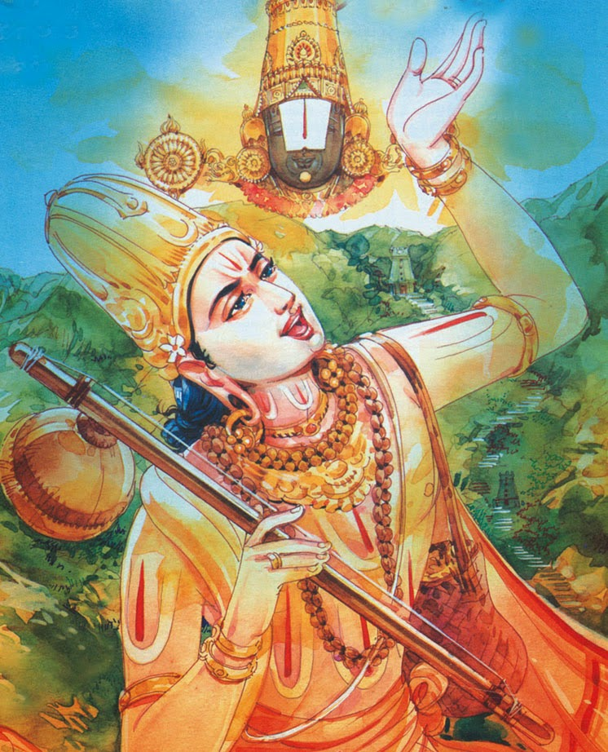

Slide 32
తిరుమల పయనం
అదే సమయాన తిరుమల వెళ్ళే యాత్రికుల గుంపును చూశాడు. వాళ్లు ఆడుతూ పాడుతూ వెళ్తున్నారు. చేతిలొ వున్న కొడవలిని విసిరేసాడు. తంబుర చేత పట్టుకొని ఆ గుంపులో కలిసిపోయాడు. ఆ యాత్రికులు ఎవరోకారు, సనకాదులనే భక్తబృందం. వాళ్ల వేశం తమాషాగా వుంది. జింక చర్మంతో చేసిన కిరీటాలు పెట్టుకున్నారు. అబ్రకము, ఆకులు కుట్టిన బట్టలు వేసుకున్నారు. నొసట పట్టెనామాలు, శంఖ చక్రాల ముద్రికలు, కాళ్లకు కంచు అందెలు, చేతిలో బాణాలున్నాయి. దండెలు మీటుకుంటూ చిట్టి తాళాలు వాయిస్తూ మద్దెల మ్రోగిస్తూ భక్తి పారవశ్యంతో పాడుతూ చిందులేస్తూ మధ్యలో "గోవిందా! గోవింద!"........

Slide 33
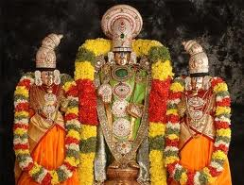

Slide 34
"వేడ్కుందామా వేంకటగిరి వేంకటేశ్వరుని|| ఆమటి మ్రొక్కులవాడే ఆదిదేవుడే వాడు తోమని పళ్యలవాడే దురితదూరుడే ||
అంటూ చిత్రగతుల పాడుకుంటూ కొండకు పయనమవుతున్న యాత్రికులతో కలిసి తిరుపతి చేరుతాడు అన్నమయ్య.
తిరుపతి పొలిమేరలోకల గ్రామసక్తి తాళ్ళపాక గంగమ్మను సేవించాడు. తిరుపతిలో ఇంకా తాతాయగుంట గంగమ్మ, అంకాళమ్మ, వేశాలమ్మ, కాళెమ్మ, నేరెళ్ళమ్మ, కావమ్మ, మారలయ్య అనే గ్రామశక్తులు కొలువై ఉన్నారు. పూర్వం తిరుపతికి వచ్చే భక్తబ్రుందం మొదట తాళ్ళపాక గంగమ్మను సేవించిన తరువాతనే తిరుమలను సందర్సించే ఆచారం వుండేది.

Slide 35
నేటికి తిరుపతిలో మేనెలలో గ్రామసఖ్తి గంగమ్మజాతర వైభవోపేతంగా జరుగుతుంది.
గంగమ్మని దర్సించిన అనంతరం అన్నమయ్య - "అదె చూడు తిరువేంకటాద్రి నాలుగు యుగము లందు వెలుగొంది ప్రభమీరగాను "
అని ౧౦౮ తిరుపతులను కీర్తిస్తూ అచ్చటి చక్రవర్తి పీఠాలు, దేశాంత్రుల మఠాలు, తపస్వుల గృహాలు, విశ్రాంతదేశాలను సందర్శిస్తాడు. తిరుమలకు పయనమవుతూ మార్గమధ్యంలోని అళిపురిసింగరి, తలయేరుగుండు, పెద్దయెక్కుడు, కపురంపు కాలువలను సందర్శిస్తాడు.

Slide 36
ఇక్కడ అళిపురిసింగరి, తలయేరుగుండు, కురువమండపం, పెద్దయెక్కుడు, కపురంపు కాలువ, మోకాళ్ళముడుపులను గూర్చి వివరించడం సమంజసం.
అన్నమయ్య ఇంటిలో తల్లి సంగీతం, తండ్రి పాండిత్యం ఛాయలలో పెరిగాడు. ఉపవీత సంస్కారం పొందిన తరువాత ఇంటి గురుకులంలోనే విద్యాభ్యాసం సాగింది. ఏక సంధాగ్రాహి అయినందున అనతికాలంలో ఉన్నత విద్యావంతుడయ్యాడు. తన పదహారవ యేట అన్నమయ్యకు శ్రీవేంకటేశ్వర దర్శనానుభూతి కలిగింది. అప్పటినుండి అన్నమయ్య అద్భుతమైన కీర్తనలను రచింపసాగాడు.

Slide 37
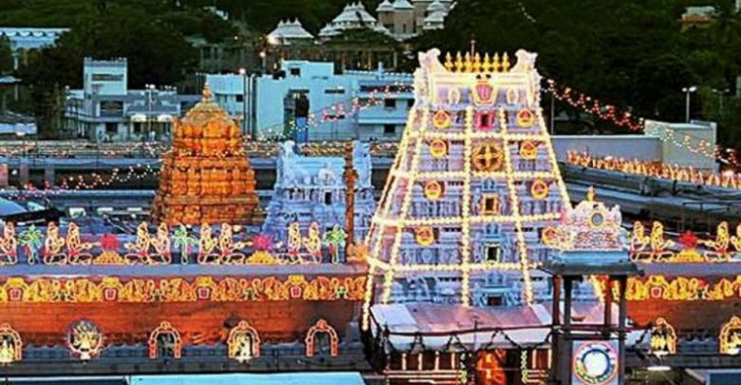
తిరుమల దర్శనం

Slide 38
ఒకనాడు (8వ ఏట)ఎవరికీ చెప్పకుండా అన్నమయ్య కాలినడకన తిరుపతి బయలుదేరాడు. సంప్రదాయం తెలియక తిరుమల కొండను చెప్పులతో కొండనెక్కుచుండగా అలసిపోయి ఒక వెదురు పొదలో నిద్రపోయెను. అప్పుడు ఆయనకు కలలో అలివేలు మంగమ్మ దర్శనమిచ్చి పరమాన్నాన్ని ప్రసాదించి, పాదరక్షలు లేకుండా కొండనెక్కమని బోధించింది.^{[2]} అప్పుడు పరవశించి అలమేలుమంగను కీర్తిస్తూ అన్నమయ్య శ్రీవేంకటేశ్వర శతకము రచించాడు. తిరుమల శిఖరాలు చేరుకొన్న అన్నమయ్య స్వామి పుష్కరిణిలో స్నానం చేసి, వరాహ స్వామి దేవాలయంలో ఆదివరాహ స్వామిని దర్శించుకొన్నాడు.

Slide 39
పిదప వేంకటపతి కోవెల పెద్దగోపురము ప్రవేశించి "నీడ తిరుగని చింతచెట్టు"కు ప్రదక్షిణ నమస్కారాలు చేసి, గరుడ స్తంభానికి సాగిలి మ్రొక్కాడు. సంపెంగ మ్రాకులతో తీర్చిన ప్రాకారము చుట్టి "విరజానది"కి నమస్కరించాడు. భాష్యకారులైన రామానుజాచార్యులను స్తుతించి, యోగ నరసింహుని దర్శించి, జనార్దనుని (వరదరాజస్వామిని) సేవించి, "వంట యింటిలో వకుళా దేవి"కు నమస్కరించి, "యాగశాల"ను కీర్తించి, ఆనంద నిలయం విమానమును చూచి మ్రొక్కాడు. కళ్యాణమంటపమునకు ప్రణతులిడి, బంగారు గరుడ శేష వాహనములను దర్శించాడు.

Slide 40
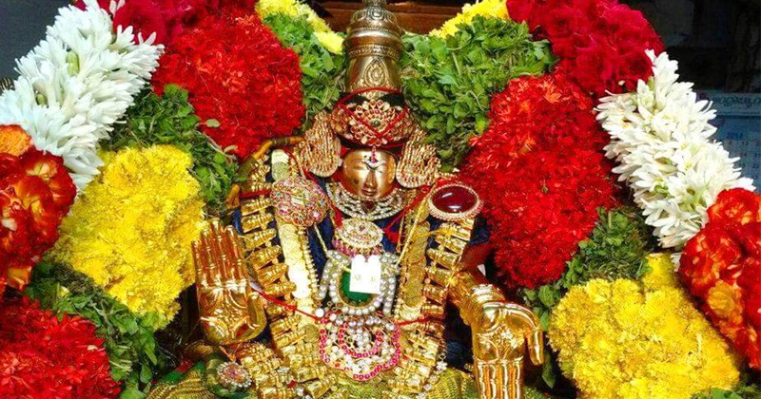
అలివేలు మంగమ్మ

Slide 41
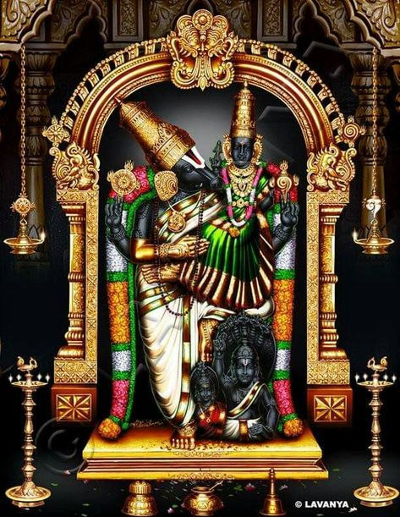
వరాహ స్వామి

Slide 42
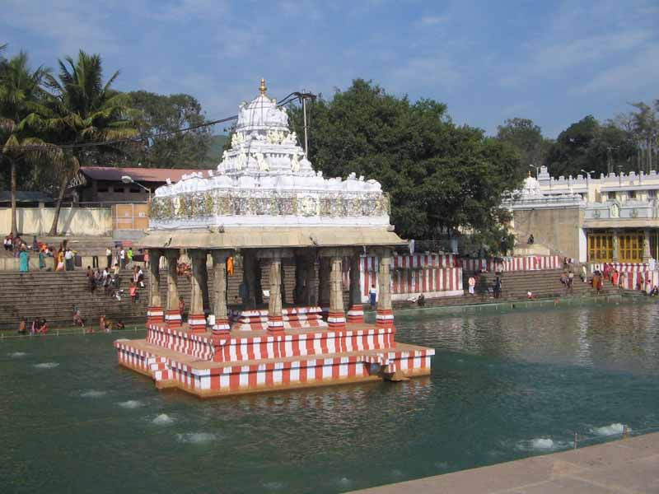
పుష్కరిణి

Slide 43
శ్రీభండారమును చూచి, బంగారు గాదెలను (హుండీని) సమర్పించి తన పంచె కొంగున ముడివేసుకొన్న కాసును అర్పించాడు. బంగారు వాకిలి చెంతకు చేరి, దివ్యపాదాలతో, కటివరద హస్తాలతో సకలాభరణ భూషితుడైన దివ్యమంగళ శ్రీమూర్తిని దర్శించుకొన్నాడు. తీర్ధ ప్రసాదాలను స్వీకరించి, శఠకోపముతో ఆశీర్వచనము పొంది, ఆ రాత్రి ఒక మండపములో విశ్రమించాడు.

Slide 44
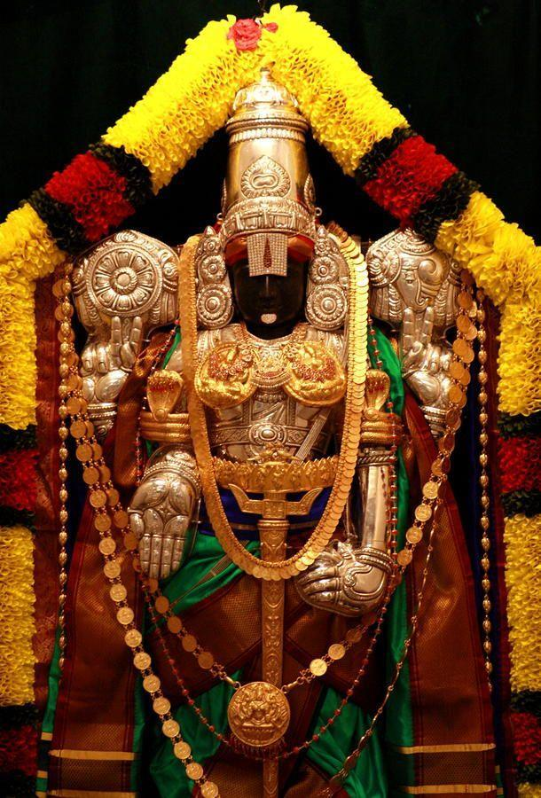

Slide 45
తిరుమలలో ఘనవిష్ణువు అనే ముని స్వామి అన్నమయ్యను చేరదీసి అతనికి భగవదాజ్ఞను తెలిపి శంఖ చక్రాదికములతో శ్రీవైష్ణవ సంప్రదాయానుసారముగా పంచ సంస్కారములను నిర్వహించాడు. గురువుల వద్ద వైష్ణవ తత్వాలను తెలుసుకొంటూ, ఆళ్వారుల దివ్య ప్రబంధాలను అధ్యయనం చేస్తూ, వేంకటేశ్వరుని కీర్తిస్తూ తిరుమలలోనే అన్నమయ్య జీవితం గడప సాగాడు.

Slide 46
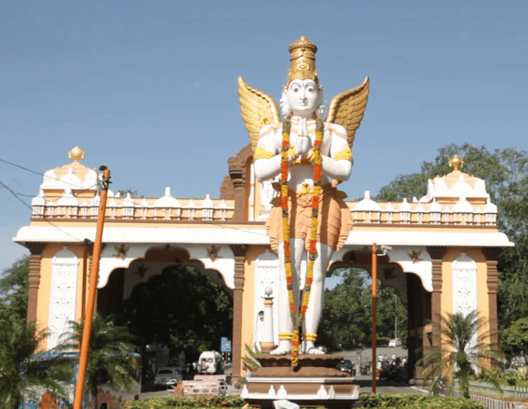
అళిపురిసింగరి(అలిపిరి)

Slide 47
కొండ ఎక్కుటలో తొలిమెట్టుగల ప్రాంతం అళిపురి. అడిపడి, అలిపిరి అని కూడా పిలుస్తారు. అలిపిరి చేరాడు, అక్కడ వెలసిన నరసింహస్వామికి నమస్కారం చేశాడు. అలిపిరి కొండకు చుక్కల పర్వతం అని కూడా పేరు. భగవంతుని చేరడానికి ఇది తొలిపాదం.

Slide 48
సంసారం, సంకీర్తనం
అన్నమయ్య తిరుమలలో ఉన్నాడని విని అతని తల్లిదండ్రులు తిరుమలకు వెళ్ళి అతనిని ఇంటికి తిరిగి రమ్మని బ్రతిమాలారు. ముందు నిరాకరించినా గాని అన్నమయ్య గురువు ఆనతిపై తాళ్ళపాకకు తిరిగి వచ్చాడు. కాని నిరంతరం భగవధ్యానంలో ఉంటూ స్వామిని కీర్తిస్తూ ఉండేవాడు. అతనికి యుక్త వయస్సు రాగానే తిమ్మక్క, అక్కమ్మ అనే పడతులతో వివాహం చేశారు తల్లిదండ్రులు. వైవాహిక జీవితంలో పడిన అన్నమయ్య ఒకమారు తన ఇద్దరు భార్యలతో కూడి తిరుమలను దర్శించాడు. ఆ సమయంలోనే శ్రీవేంకటపతికి రోజుకొక సంకీర్తన వినిపించాలని సంకల్పించాడు.

Slide 49
అప్పటినుండి అన్నమయ్య పుంఖానుపుంఖాలుగా కీర్తనలు చెప్పాడు. అతని శిష్యులు వాటిని గానం చేస్తూ తాళపత్రాలకు ఎక్కించసాగారు. తరువాత అన్నమయ్య తన భార్యలతో కలసి తీర్ధయాత్రలకు బయలుదేరాడు. వారు ముందుగా తమ వూరిలో చెన్నకేశవుని అర్చించారు. మార్గంలో నెందలూరు సౌమ్యనాధుని, ఒంటిమిట్ట రఘురాముని, కడప వేంకటరమణుని, చాగలమర్రి చెన్నకేశవుని దర్శించుకొన్నారు. తరువాత నవనారసింహ క్షేత్రం అయిన అహోబిలం చేరుకొని శ్రీలక్ష్మీనరసింహస్వామి దర్శనం చేసుకొని ఆనందించారు. ఆ క్షేత్రాన్ని, తీర్ధాన్ని, దైవాన్ని అన్నమయ్య తన కీర్తనలతో స్తుతించాడు.

Slide 50
అహోబల మఠ స్థాపనాచార్యుడైన ఆదివణ్ శఠకోపయతులవద్ద అన్నమయ్య సకల వైష్ణవాగమాలను అధ్యయనం చేశాడు. అతని బోధనల ద్వారా పరబ్రహ్మస్వరూపమునర్చించే దివ్యయోగంలో కుల విచక్షణ వంటి అడ్డుగోడలను కూలగొట్టాలని అవగతం చేసుకొన్నాడు. ఇంకా అన్నమయ్య దక్షిణాదిన ఎన్నో వైష్ణవ క్షేత్రాలను దర్శించుకొన్నాడు. అతని కీర్తనలు అంతటా ప్రసిద్ధం కాజొచ్చాయి.

Slide 51
రాజాశ్రయం
విజయగర రాజ ప్రతినిధి, దండనాధుడు అయిన సాళ్వ నరసింగరాయలు (ఇతడు శ్రీకృష్ణదేవరాయలుకు తాత), టంగుటూరు కేంద్రంగా ఆ సీమ ("పొత్తపినాడు") పాలనా వ్యవహారాలు చూస్తుండేవాడు. అతనికి "మూరురాయర గండ" అనే బిరుదుండేది. అన్నమయ్య కీర్తనలు, అతని ఆశీర్వచన మహాత్మ్యం గురించి విన్న దండనాధుడు తాళ్ళపాకకు వెళ్ళి అన్నమయ్యను దర్శించి అతనితో సాన్నిహిత్యాన్ని పెంచుకొన్నాడు. తరువాత అతను పెనుగొండ ప్రభువయినాక అన్నమయ్యను తన ఆస్థానానికి ఆహ్వానించాడు.

Slide 52
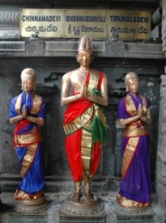

Slide 53
రాజ ప్రాపకం వలన అన్నమయ్య సంగీత ప్రభావం కన్నడదేశంలో హరిదాసకూటాలలో ప్రసిద్ధమయ్యింది. తరువాతి కాలంలో ఆ రాజు అన్నమయ్యను తనపై కూడా ఒక్కపదాన్ని వినిపించమని కోరాడట. హరిని కీర్తించే నోట నరుని కీర్తించనని అన్నమయ్య నిరాకరించినందున, కోపించి రాజు అతనిని చెరసాలలో సంకెళ్ళలో ఉంచాడట.

Slide 54
అంత్య కాలం
రాజాస్థానం తనకు తగినది కాదని తెలుసుకొని అన్నమయ్య తిరుమల చేరాడు. తన శేషజీవితాన్ని స్వామి సన్నిధిలో నిత్యారాధనలో, సంకీర్తనా దీక్షలో గడిపాడు. ఈ దశలో బహుశా ఆధ్యాత్మిక సంకీర్తనలు అధికంగా రచించాడు. వేంకటాచలానికి సమీపంలో ఉన్న "మరులుంకు" అనే అగ్రహారంలో నివసించేవాడు. ఈ సమయంలో రాజ్యంలో కల్లోలాలు చెలరేగాయి. అంతఃకలహాలలో రాజవంశాలు మారాయి. అన్నమయ్య జీవితంపట్ల విరక్తుడై నిత్యసంకీర్తనలతో పొద్దుపుచ్చేవాడు. అతని కీర్తనలలోని ఆశీర్వచన మహాత్మ్యం కథలు కథలుగా వినిన ప్రజలు అతని సంకీర్తనా సేవకు జనం తండోపతండాలుగా రాసాగారు.

Slide 55
ఈ సమయంలోనే పురందర దాసు తిరుమలకు వచ్చాడు. ఇద్దరూ వయోవృద్ధులు. భక్తశ్రేష్టులు. విష్ణుసేవాతత్పరులు. సంగీత కళానిధులు. ఒకరినొకరు ఆదరంతో మన్నించుకొన్నారు. "మీ సంకీర్తనలు పరమ మంత్రాలు. వీటిని వింటే చాలు పాపం పటాపంచలౌతుంది. మీరు సాక్షాత్తు వేంకటపతి అవతారమే" అని పురందరదాసు అన్నాడట. అప్పుడు అన్నమాచార్యుడు "సంధ్య వార్చుకోవడానికి సాక్షాత్తు విఠలునితోనే నీళ్ళు తెప్పించుకొన్న భాగ్యశాలివి. మీ పాటలు కర్ణాటక సంగీతానికే తొలి పాఠాలు. మిమ్ము చూస్తే పాండురంగని దర్శించుకొన్నట్లే" అన్నాడట.

Slide 56
95 సంవత్సరాలు పరిపూర్ణ జీవితం గడిపిన అన్నమయ్య దుందుభి నామ సంవత్సరం ఫల్గుణ బహుళ ద్వాదశి నాడు (1503 ఫిబ్రవరి 23) పరమపదించాడు. రాగిరేకులమీద వ్రాసిన తిధుల కారణంగా అతని జన్మ, మరణ దినాలు తెలుస్తున్నాయి. ఇతడు శ్రీమహావిష్ణువు యొక్క ఖడ్గం అయిన నందకాంశ సంభూతుడు అని భావన ఉంది. "పదకవితా పితామహుడు", "సంకీరత్నాచార్యుడు", "పంచమాగమ సార్వభౌముడు", "ద్రవిడాగమ సార్వభౌముడు" - ఇవి అన్నమయ్యకు సమకాలీనులు సాదరంగా ఇచ్చిన బిరుద నామాలు. అవసానకాలంలో తన కొడుకు పెద తిరుమలయ్యను పిలచి, ఇంక దినమునకు ఒక్క సంకీర్తనకు తక్కువ కాకుండా శ్రీనివాసునకు వినిపించే బాధ్యతను అతనికి అప్పగించాడట.

Slide 57
అన్నమయ్య కీర్తనలు, రచనలు
అన్నమయ్య సంకీర్తనా సేవ సంగీత, సాహిత్య, భక్తి పరిపుష్టం. అధికంగా తెలుగులోనే పాడినా అతను సంస్కృత పదాలను ఉచితమైన విధంగా వాడాడు. కొన్ని వందల కీర్తనలను సంస్కృతంలోనే రచించాడు. కొన్నియెడల తమిళ, కన్నడ పదాలు కూడా చోటు చేసుకొన్నాయి. అతని తెలుగు వ్యావహారిక భాష. మార్గ, దేశి సంగీత విధానాలు రెండూ అతని రచనలలో ఉన్నాయి. అన్నమయ్యకు పూర్వం కృష్ణమాచార్యుల వచనాలవంటివి ఉన్నా గాని అవి "అంగాంగి విభాగం లేక, అఖండ గద్య ధారగా, గేయగంధులుగా" ఉన్నాయి. శివకవుల పదాలగురించి ప్రస్తావన ఉన్నాగాని అవి లభించడంలేదు.

Slide 58
అన్నమయ్య "యోగ వైరాగ్య శృంగార సరణి" మొత్తం 32,000 సంకీర్తనలు రచించాడని అతని మనుమడు చిన్నన్న పేర్కొన్నాడు. అతని పుత్రపౌత్రాదులు వీటిని రాగిరేకులమీద వ్రాయించారు. ఆ రేకులను తిరుమలలో సంకీర్తనా భండాగారంలో పొందుపరచారు. అయితే ప్రస్తుతం 12,000 మాత్రమే లభిస్తున్నవి. రేకులమీది అంకెల ప్రకారం కొన్ని రేకులు లభించడంలేదు. (వాటిని కొందరు కరగించుకొని ఉండవచ్చును.) సంకీర్తనా లక్షణమనే సంస్కృత గ్రంథం కూడా అన్నమయ్య వ్రాశాడట. మంజరీ ద్విపదలో "శృంగార మంజరి" అనే కావ్యాన్ని రచించాడు. అతడు రచించాడని చెప్పబడే 12 శతకాలలో "వేంకటేశ్వర శతకము" ఒక్కటి మాత్రమే లభిస్తున్నది. ఇతర ప్రబంధాలు, వేంకటాచల మహాత్మ్యము, సంకీర్తనలక్షణం, ద్విపద రామాయణం వంటి గ్రంథాలు లభించలేదు.

Slide 59
ఐ రాళ్ళపల్లి అనంతకృష్ణశర్మ మాటలలో అన్నమయ్య రచనలు " ఒక సారస్వత క్షీర సముద్రం కావ్యముల ధర్మమైన బావార్జవంలో, శైలిలో, భావవైవిద్యంలో, రాశిలో అన్నమాచార్యుని రచనను మించినది ఆంధ్ర వాఙ్మయంలో మరొక్కటి లేదు... నగుబాట్లైన ద్విపద, పద కవితలను ఉద్ధరించి ఉన్నత స్థానం కలిగించిన ప్రతిష్ఠ అన్నమాచార్యునిదే“అలమేలుమంగ, శ్రీనివాసుల కీర్తనలకు తన జీవితాన్ని అంకితం చేసిన పరమభక్తుడు అన్నమయ్య. అతని రచనలలో భక్తి, సంగీతము, సాహిత్యము, శృంగారము, వేదాంతము అత్యంత మనోహరంగా, వినసొంపుగా చెప్పబడ్డాయి. సరళమైన మాటలలో ఆధ్యాత్మ సత్యాలను, వేంకటపతి తత్వాన్ని, జీవాత్మ పరమాత్మల తాదాత్మ్యాన్ని వినిపించాడు.

Slide 60
లోకనీతిని, ధర్మాన్ని, విష్ణుతత్వాన్ని కీర్తించాడు. దక్షిణాపధంలో భజన సంప్రదాయానికి అన్నమయ్యే ఆద్యుడు.

Slide 61
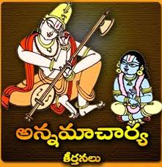

Slide 70
